Slide 1
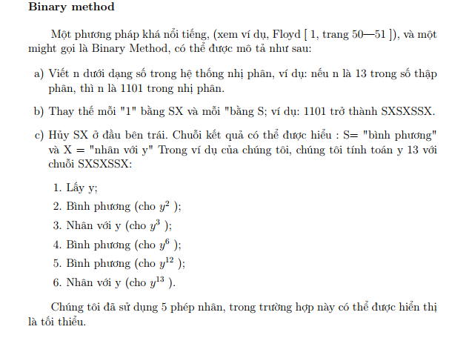

Slide 2
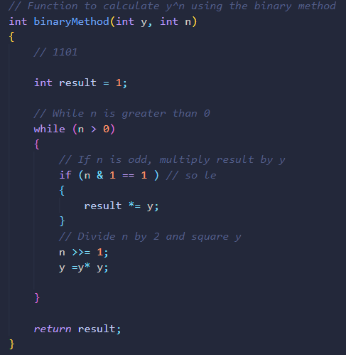
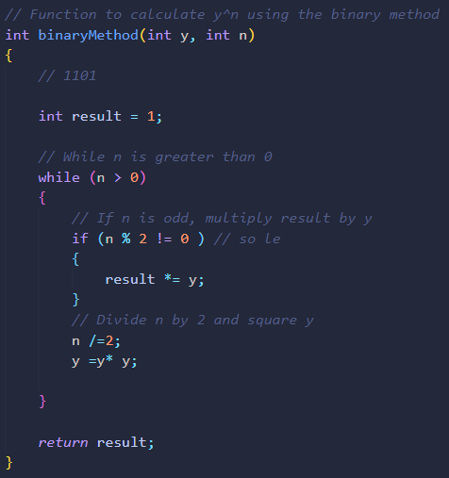
BINARY METHOD

Slide 3
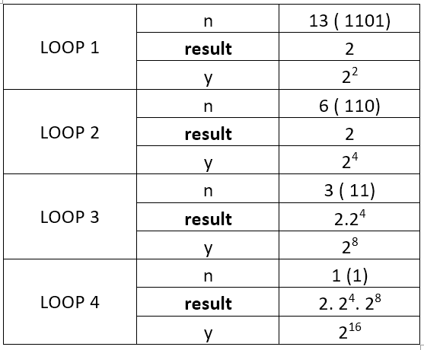
BINARY METHOD

Slide 4
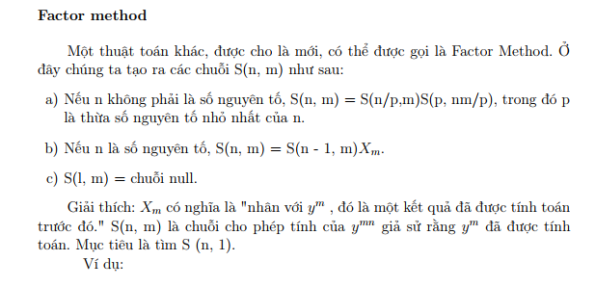
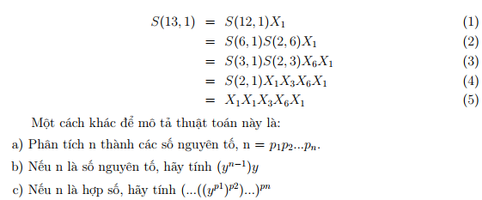
Factor method

Slide 5
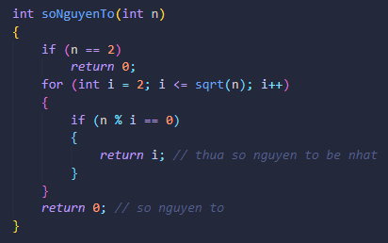
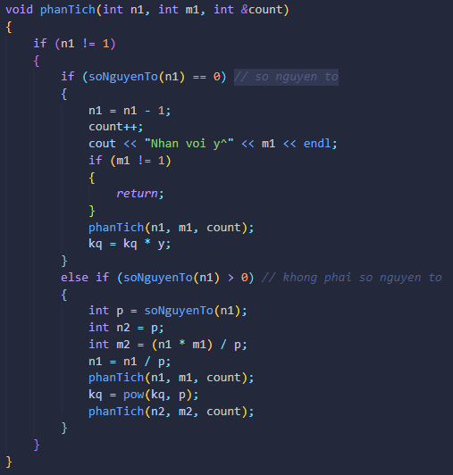
Factor Method

Slide 6
Factor method example:
Y⁵
Y⁴ .Y
(Y²)² .Y
(Y.Y)² .Y
(5,1)
= (4,1).X1
= (2,1).(2,2).X1
= (1,1).X1.(1,2).X1
= X1.X2.X3

Slide 7
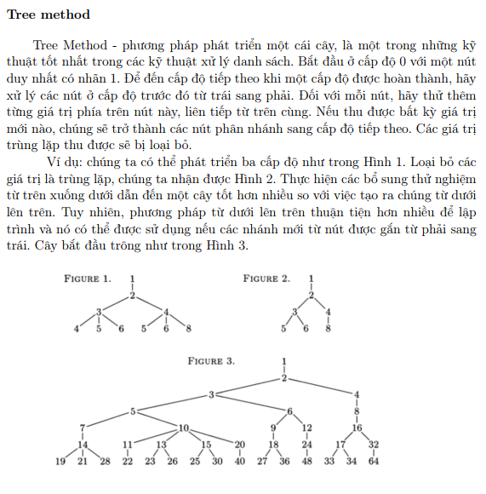

Slide 8
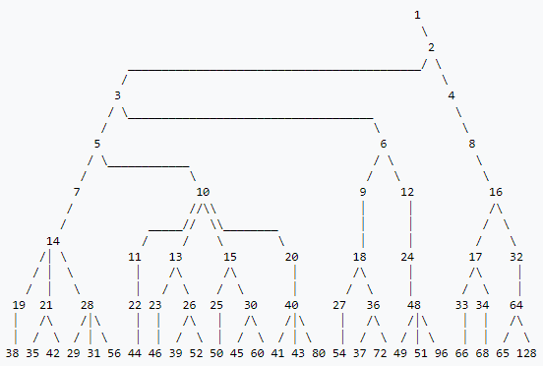
Knuth's power tree
Ở đâu, đối mũ 43 , theo cây "đi xuống" từ 1 :
(cho 2) tính bình phương của X , cất X ²
(cho 3) tính toán X * X ² , lưu trữ X 3
(cho 5) tính X ³ * X ² , cất X ⁵
(cho 10) tính bình phương của X ⁵ , lưu trữ X ¹⁰
(cho 20) tính bình phương của X ¹⁰ , lưu trữ X ²⁰
(cho 40) tính bình phương của X ²⁰ , lưu trữ X ⁴⁰
(cho 43) tính X ⁴⁰ * X ³ (kết quả).
Lưu ý rằng đối với mọi số nguyên chẵn (trong cây lũy thừa), một số chỉ bình phương giá trị trước đó.
Đối với một số nguyên lẻ, nhân giá trị trước đó với một lũy thừa lẻ thích hợp của X (đã được tính toán trước đó). Đối với phép nhân cuối cùng trong ví dụ trên, nó sẽ là (43-40) hoặc 3 .

Slide 9
